Slide 1
バイオ技術 第2日目 機械学習
医学部保健学科
検査技術科学専攻生体制御学講座
岩田 浩明

Slide 2
2日目の目次
1限目
2限目
機械学習の概要
乳がんのデータセット
データセットの概要
前処理
従来の機械学習法
ロジスティック回帰
サポートベクターマシン
ランダムフォレスト
Light GBM
深層学習
深層学習について説明
画像AIの概要
MNISTデータセット
Convolutional neural networkモデル
畳み込み層
プーリング層

Slide 3
機械学習の概要

Slide 4
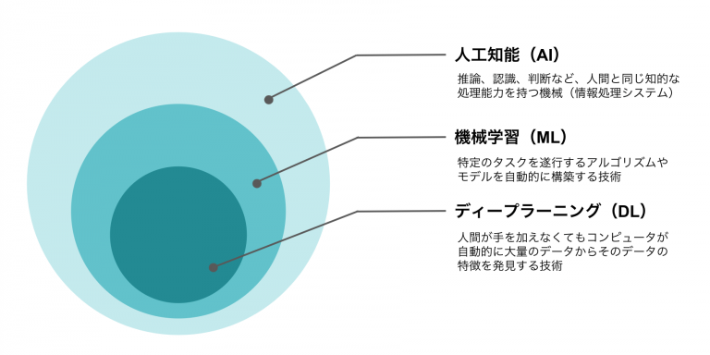

Slide 5
なぜ機械学習なのか

Slide 6
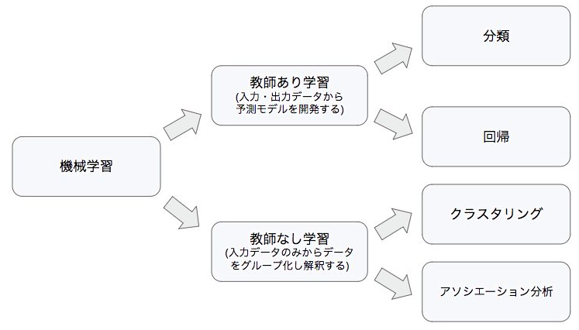
機械学習の種類

Slide 7
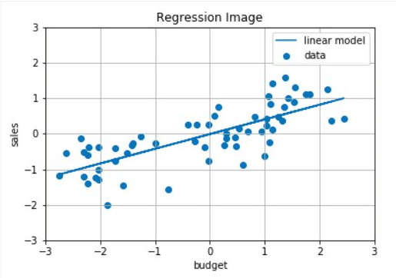
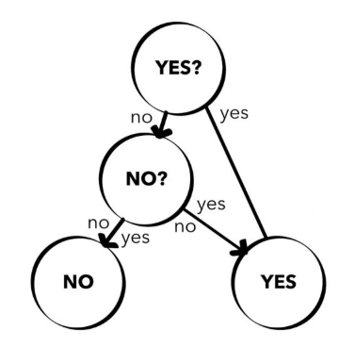
教師あり学習
回帰
過去の購買データや来場者数など連続する値に対して将来の値を予測することが可能です。
例えば、あるテーマパークの過去の来場者数の傾向をもとに向こう一週間の来場者数を算出することを単回帰分析、
過去の来場者数以外に天候や景気など複数の要因を追加して将来値を予測する重回帰分析などがあります。
分類
文字通り、あるデータがAに該当するかBに該当するか分類することです。
回帰と同様に予測などに役立つアルゴリズムですが、回帰がテーマパークに何人行くか数値を予測する一方、 分類はテーマパークに行きたいor行きたくないの二者択一を予測するアルゴリズムです。

Slide 8
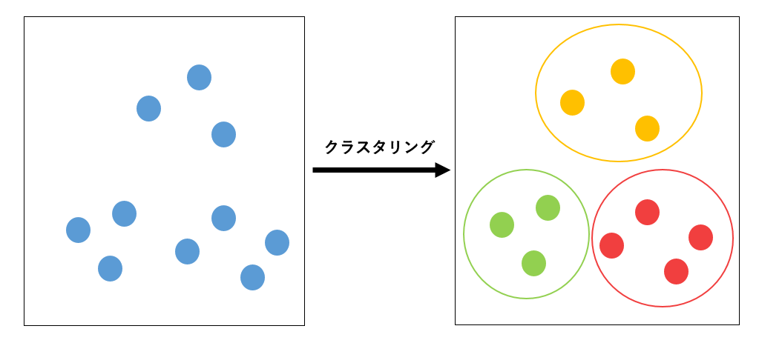
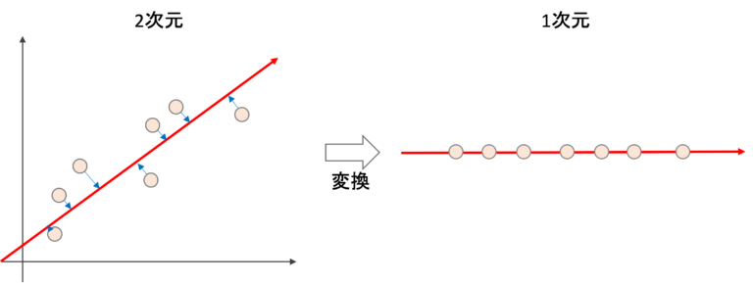
教師なし学習
クラスタリング
似ているデータごとにグループ分けすることです。 例えば、SNSに掲載している写真やコメントの傾向からクラスタリングを行い、同じグループに所属する人が 気に入ったものをレコメンドすることでSNSの利用満足度向上やSNS経由の商品購買率UPに繋がるでしょう。 分類と似た手法ですが、大きく異なるのは分類は正解データを学習することでグルーピングする「教師あり学習」である一方、 クラスタリングは正解データはなく単純にデータ間の類似度で分ける「教師なし学習」を採用している点です。
次元削減
元データの意味を保ったまま次元数を減らすアルゴリズムです。
例えば、あるクラスの幅跳びと走り高跳びの結果を跳躍力というデータとしてまとめることで二次元のデータを一次元にまとめることができます。
次元削減はデータ量が減るため計算コストの削減ができるほか、高次元ではできなかったデータの可視化が可能になる一方、データの具体性は元データに劣る点に注意が必要です。

Slide 9
scikit-learnとは
scikit-learn はオープンソースの Python 機械学習ライブラリ
このライブラリには教師あり学習や教師なし学習に関するアルゴリズムが用意されている
トイデータセットと呼ばれるサンプルデータセットが用意されているためすぐに機械学習を始めることができる

Slide 10
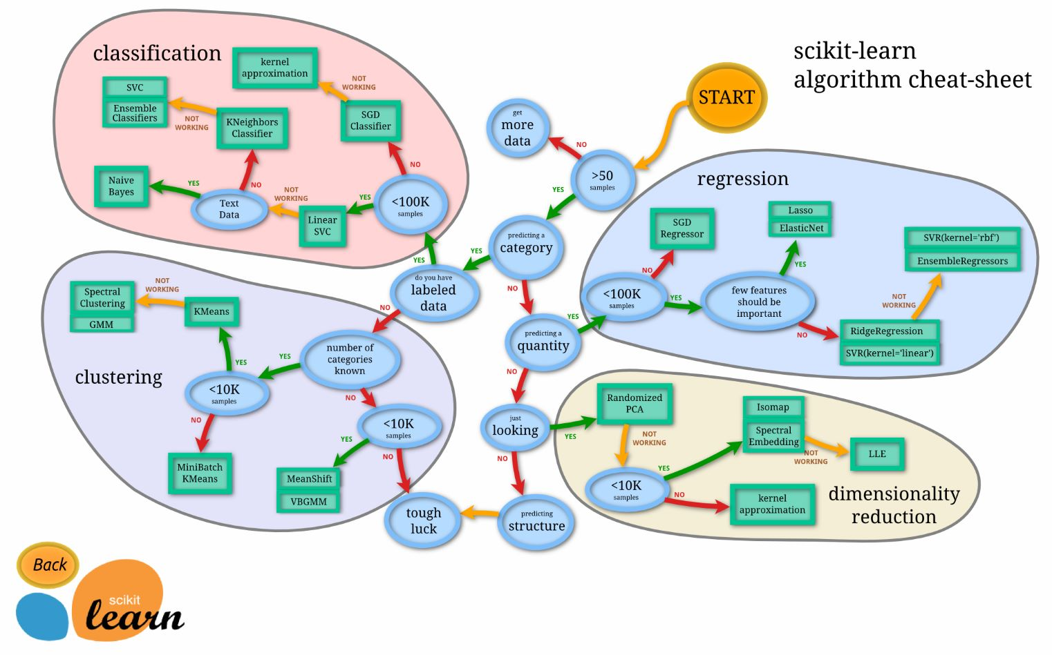

Slide 11
乳がんのデータセット

Slide 12
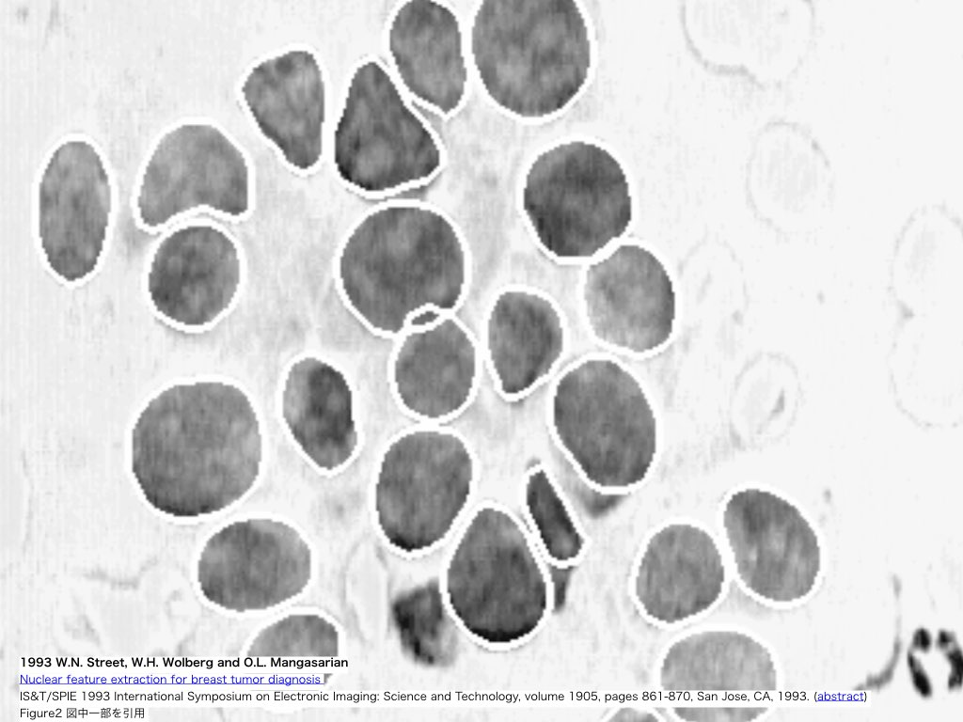
乳がんデータセット
データセットに含まれる特徴量は、乳房塊の微細針吸引物（FNA）のデジタル化画像から計算される。
画像中に存在する細胞核の特徴を捉えたものである。
569データ含まれていて、WDBC-MalignantとWDBC-Benignに分類する。
1993 W.N. Street, W.H. Wolberg and O.L. Mangasarian
Nuclear feature extraction for breast tumor diagnosis
IS&T/SPIE 1993 International Symposium on Electronic Imaging: Science and Technology, volume 1905, pages 861-870, San Jose, CA, 1993. (abstract)
Figure2 図中一部を引用

Slide 13
計測データ
画像に対して計測を行っているため、各パラメータに平均、誤差、最悪値がある。
Nick Street's Publication List
ここの
1993 W.N. Street, W.H. Wolberg and O.L. Mangasarian
Nuclear feature extraction for breast tumor diagnosis
に定義の詳細が書いてあった。

Slide 14
説明変数
1. mean radius 平均半径
2. mean texture テクスチャをグレースケールにした際の平均
3. mean perimeter 平均外周の長さ
4. mean area 平均面積
5. mean smoothness 平均なめらかさ（半径の分散）
6. mean compactness 外周長さ^2 / 面積 - 1.0で示すコンパクトさ平均
7. mean concavity 輪郭の凹部の重要度の平均
8. mean concave points 輪郭の凹部の数の平均
9. mean symmetry 対称性
10. mean fractal dimension フラクタル次元の平均
11. radius error 半径誤差
12. texture error テクスチャの誤差
13. perimeter error 外周の誤差
14. area error 面積の誤差
15. smoothness error なめらかさの誤差
16. compactness error コンパクトさの誤差
17. concavity error 輪郭の凹部の重要度の誤差
18. concave points error 輪郭の凹部の数の誤差
19. symmetry error 対称性の誤差
20. fractal dimension error フラクタル次元の誤差
21. worst radius 半径最悪値
22. worst texture テクスチャ最悪値
23. worst perimeter 外周の長さ最悪値
24. worst area 面積の最悪値
25. worst smoothness なめらかさの最悪値
26. worst compactness コンパクトさの最悪値
27. worst concavity 輪郭の凹部の重要度の最悪値
28. worst concave points 輪郭の凹部の数の最悪値
29. worst symmetry 対称性の最悪値
30. worst fractal dimension フラクタル次元の最悪値

Slide 15
演習
ライブラリの読み込み
データセットの確認
ここまでやってみましょう

Slide 16
2日目の目次
1限目
2限目
機械学習の概要
乳がんのデータセット
データセットの概要
前処理
従来の機械学習法
ロジスティック回帰
サポートベクターマシン
ランダムフォレスト
Light GBM
深層学習
深層学習について説明
画像AIの概要
MNISTデータセット
Convolutional neural networkモデル
畳み込み層
プーリング層

Slide 17
画像AIの概要

Slide 18
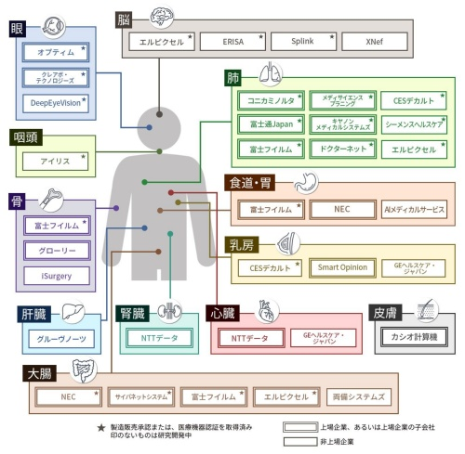
画像診断支援AIの開発
多くの企業が参画
肺や胃、咽頭、乳房、骨、目、脳などが対象
https://xtech.nikkei.com/atcl/nxt/column/18/02413/032800001/

Slide 19
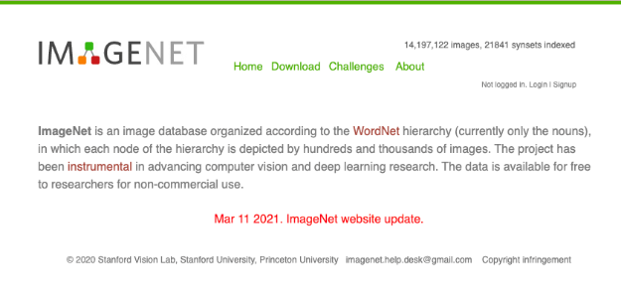
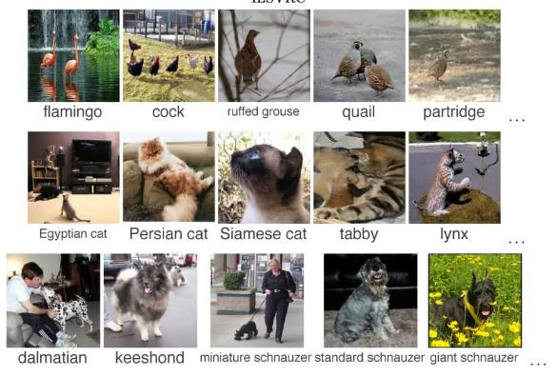
ImageNet
各画像にラベルが付いている
https://www.image-net.org/
1400万枚以上の画像に対してラベルが付けられている巨大な画像のデータセット
(出典：ImageNet Large Scale Visual Recognition Challenge)

Slide 20

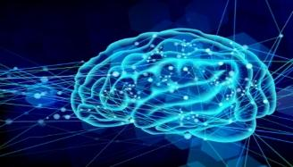
ImageNetを学習
1400万枚の画像を学習
画像AI
様々な画像を学習することで、
汎用的な画像AIが完成する

Slide 21
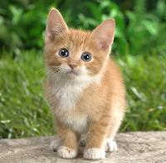
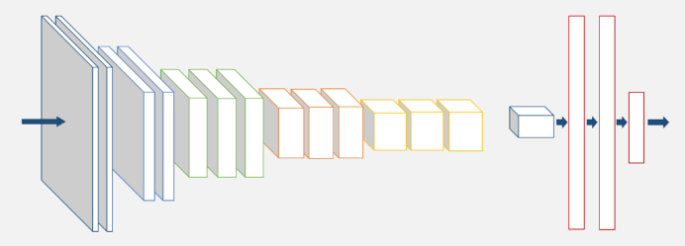
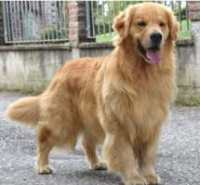
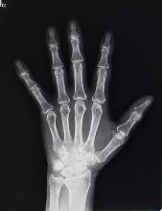
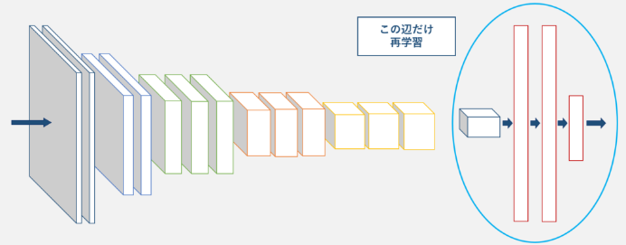
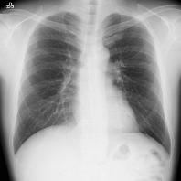
転移学習
我々は別に、イヌやネコを予測したいわけではない
イヌかどうか
ネコかどうか
：
：
：
この部分は固定
この部分のみ再学習
正常か異常か
対象の画像を再度学習する（ファインチューニング）

Slide 22
MNISTデータセットについて

Slide 23
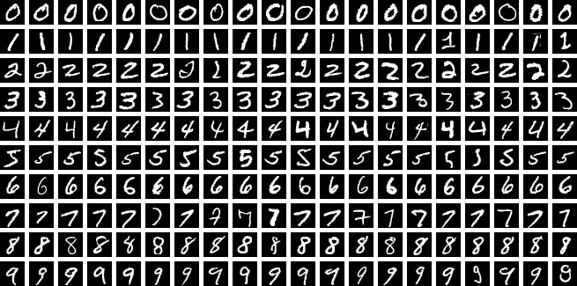
サンプルデータ
人が手で書いた0から9まで数字を大量に集めた画像データ集（訓練用データとして60,000枚、テストデータとして10,000枚用意）で、Yann LeCun氏らによってインターネット上で著作権無しに公開されています。

Slide 24
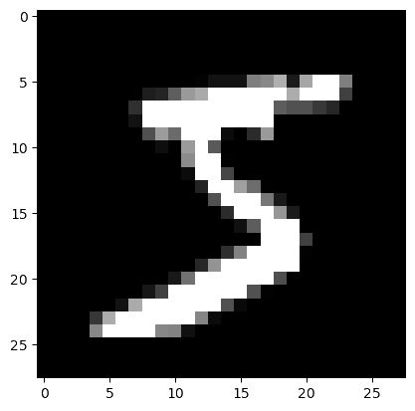
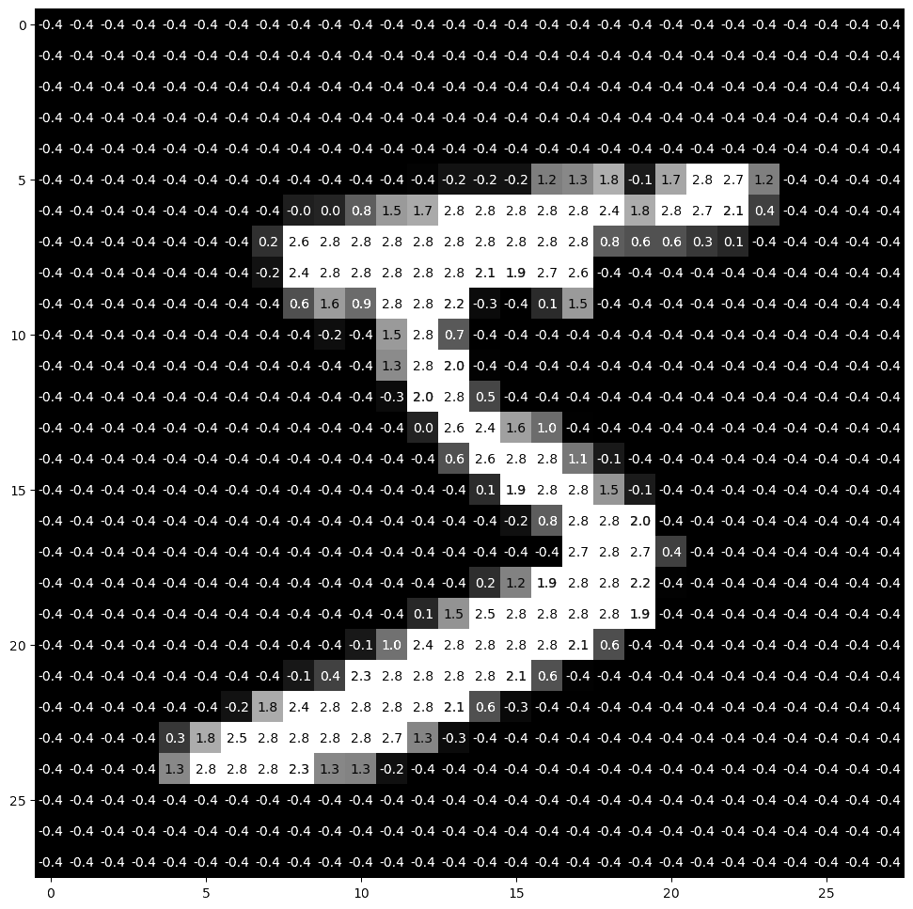
28*28の解像度

Slide 25
Convolutional neural network

Slide 26
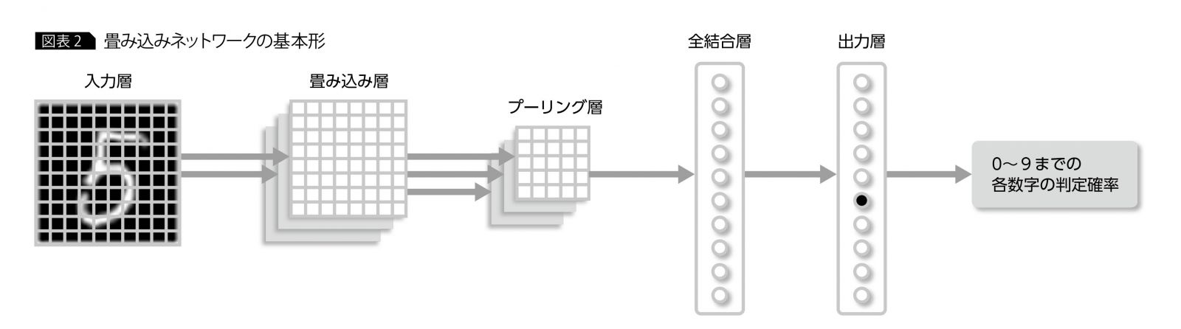
MNISTのCNNは

Slide 27
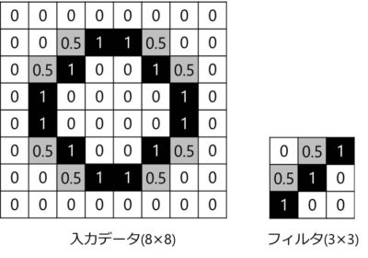
畳み込み層
https://nisshingeppo.com/ai/convolution/
畳み込みとは具体的にどんな処理をしているかというと、入力データの一部に対してフィルタとの内積を計算していきます。
8×8の入力データと3×3のフィルタの畳み込みを例として考えてみます。

Slide 28
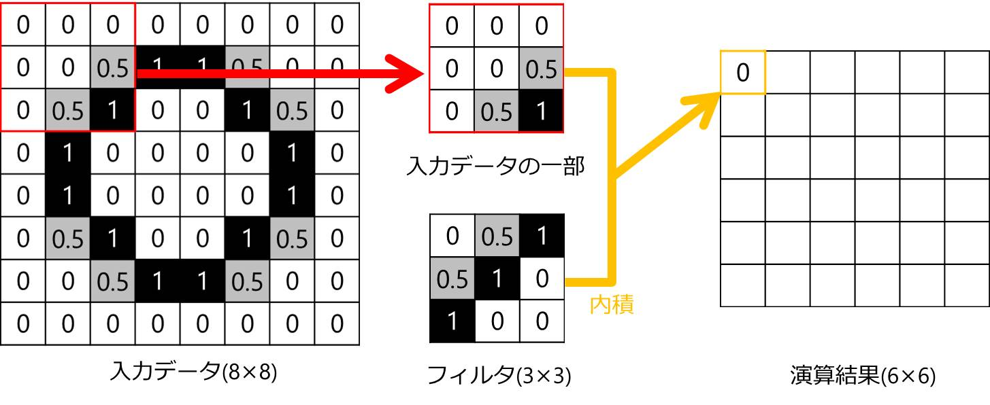
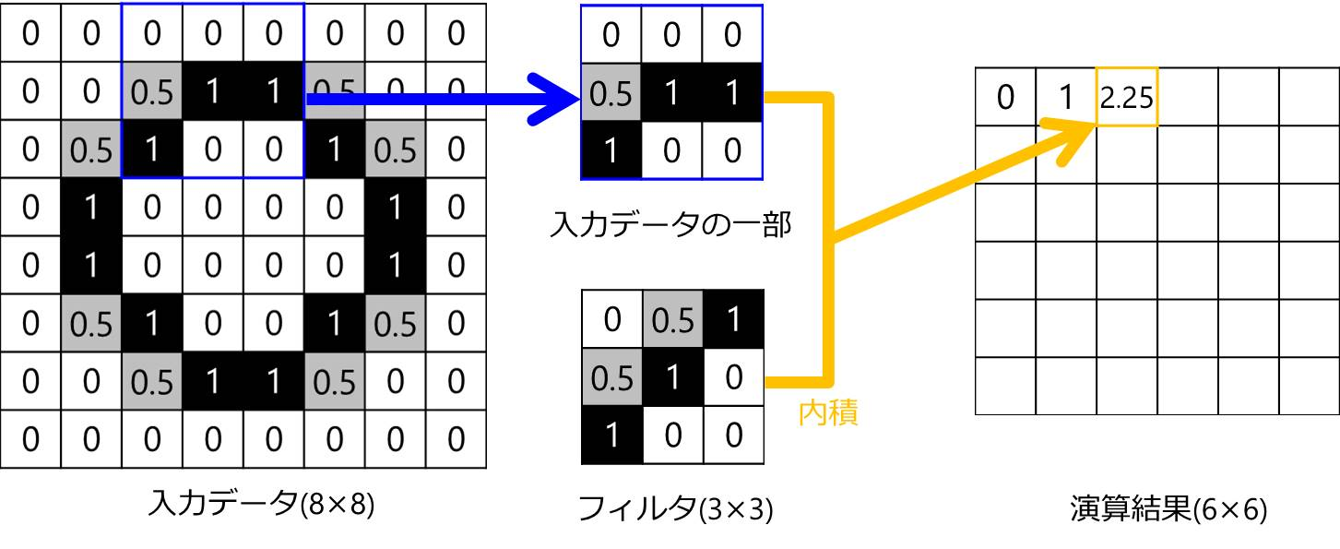
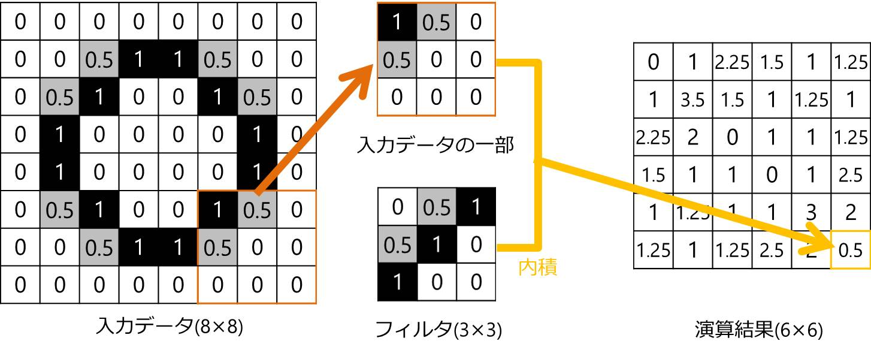
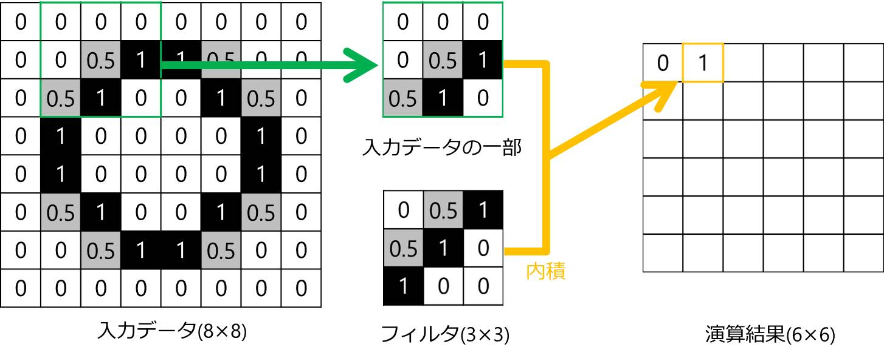
畳み込み層
https://nisshingeppo.com/ai/convolution/
入力データの左上から順にフィルタと同じ大きさのデータを切り出し、内積を計算していきます。
また右に1ピクセルずらして、内積を計算していきます。
これを繰り返していき、一番右下のセルまで内積を計算すれば畳み込み演算は完了です。
次に右に1ピクセルずらして、内積を計算していきます。

Slide 29
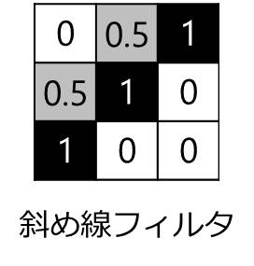
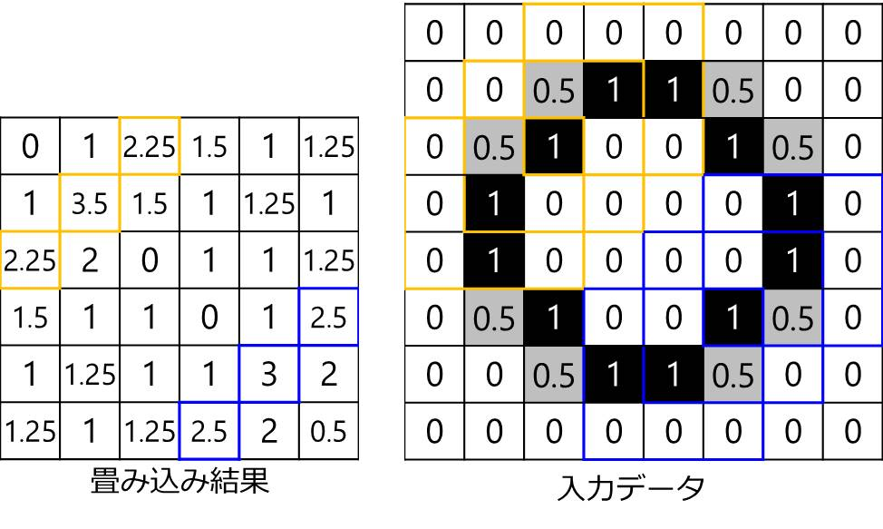
畳み込み層
https://nisshingeppo.com/ai/convolution/
この例では、右上から右下への斜め線をフィルターとしていました。
畳み込みの結果の数字が大きくなっている部分がフィルタの形と似ているということになります。
丸印の画像の場合、左上と右下に斜め線があることをちゃんと検出できていることが分かります。
実際に画像解析をするときには、様々なフィルタで畳み込みをすることで検出したい特徴を持っているか判別しています。

Slide 30
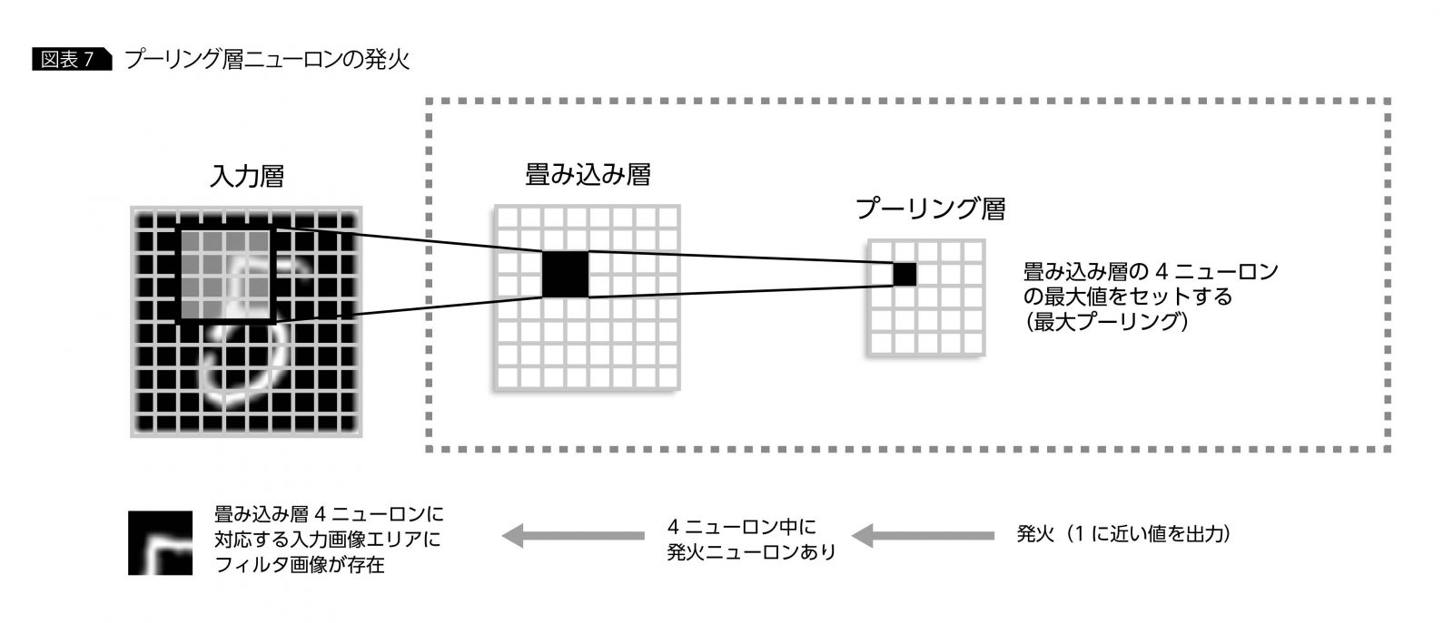
プーリング層

